Slide 1



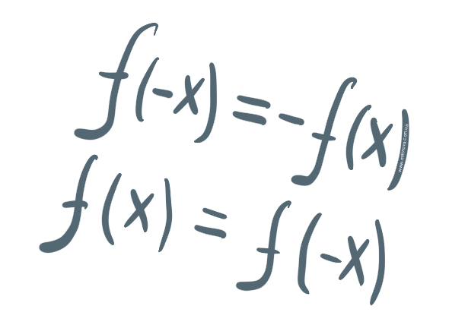
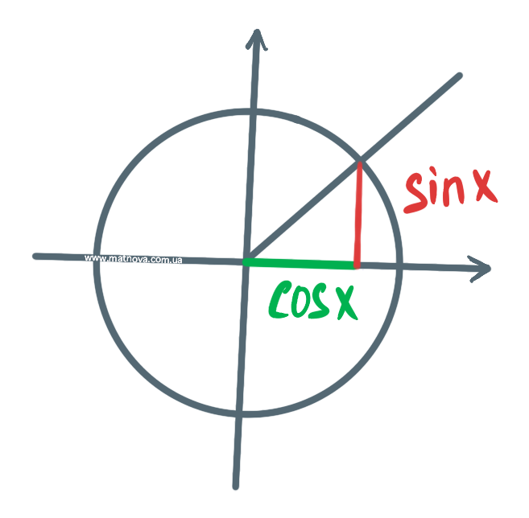




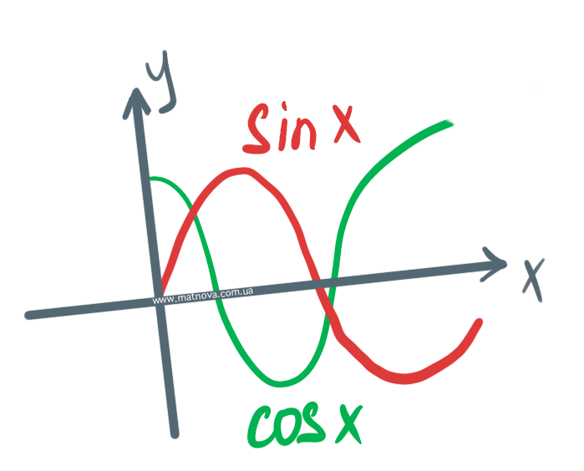

10 клас
Урок 04
Алгебра і початки аналізу
Розвʼязування типових вправ за темою
«Монотонність і неперервність функцій. Парні і непарні функції»
19.09.2025

Slide 2


Відповідаємо
Яка функція є зростаючою/спадною на певному проміжку?
Область якої функції є симетричною відносно нуля?
Яка функція називається парною/непарною?
Як перевірити парність функції за допомогою її графіка?
Яка функція називається неперервною в точці?
Яка функція називається монотонною на певному проміжку?

Slide 3


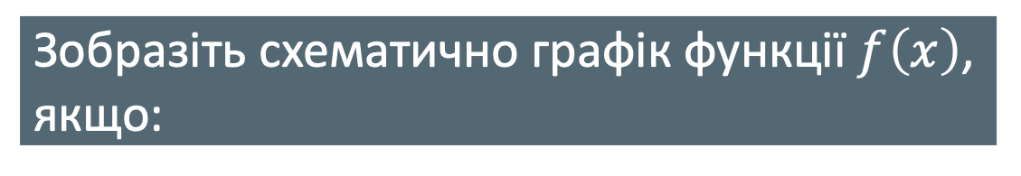
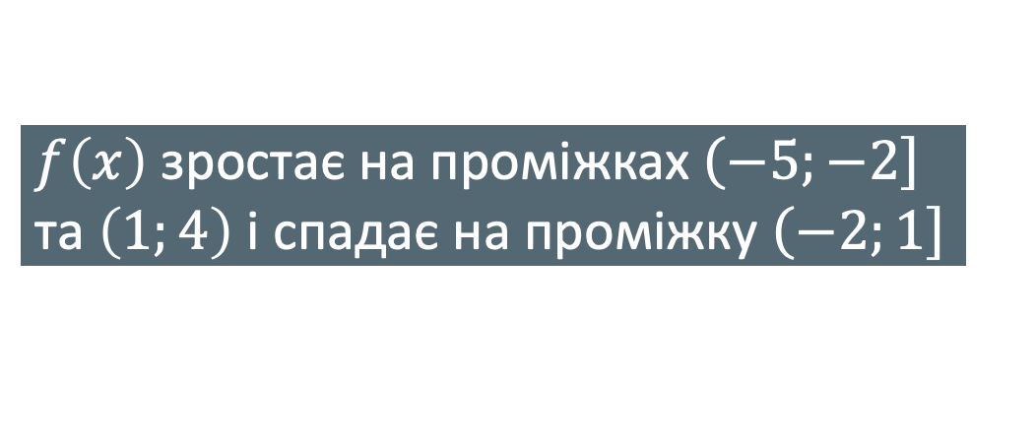
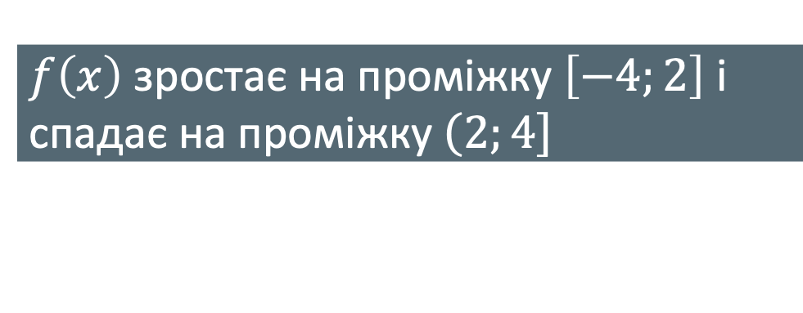
Розвʼязуємо разом
1
Зобразіть схематично графік функції $f\left(x\right)$, якщо:
1
$f\left(x\right)$ зростає на проміжку $\left[−4;2\right]$ і спадає на проміжку $\left(2\right.;\left.4\right]$
2
$f\left(x\right)$ зростає на проміжках $\left(−5\right.;\left.−2\right]$ та $\left(1;4\right)$ і спадає на проміжку $\left(−2\right.;\left.1\right]$

Slide 4
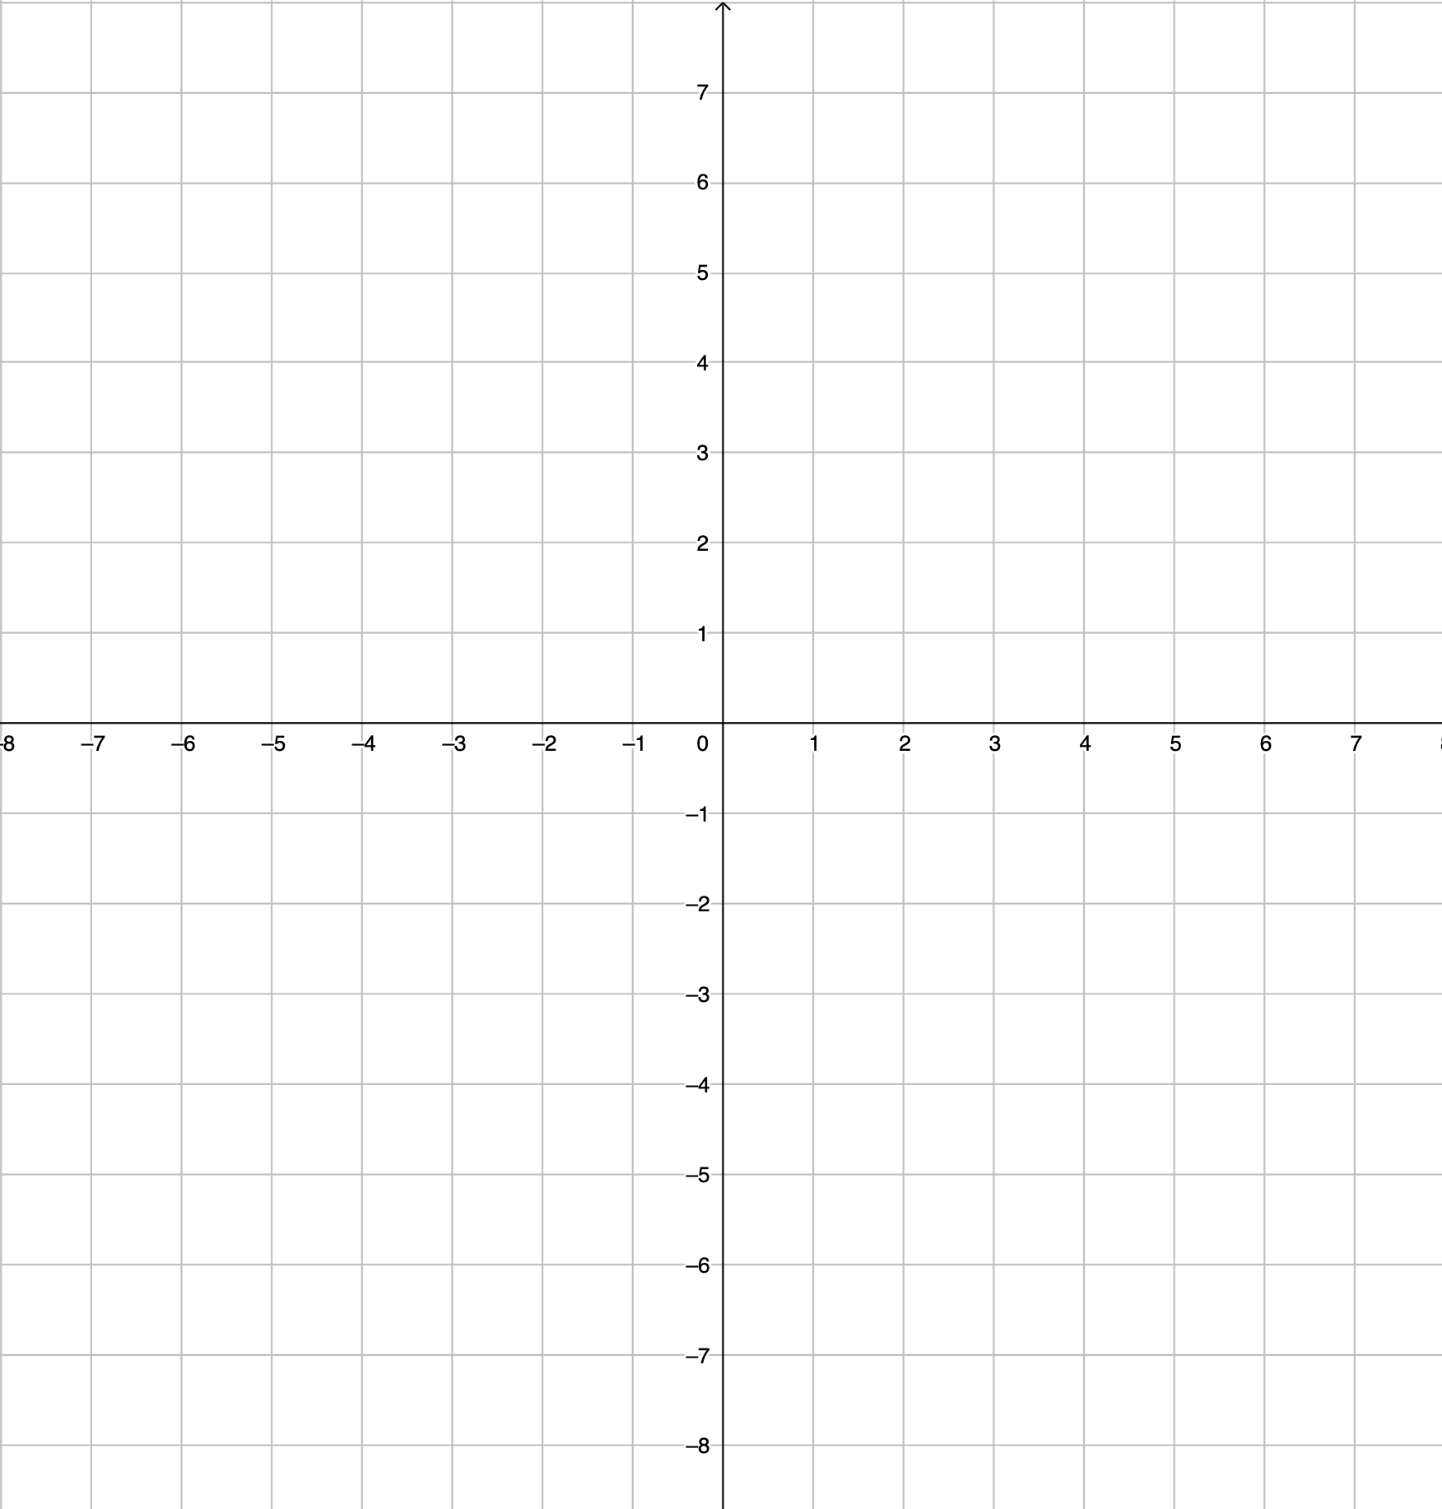

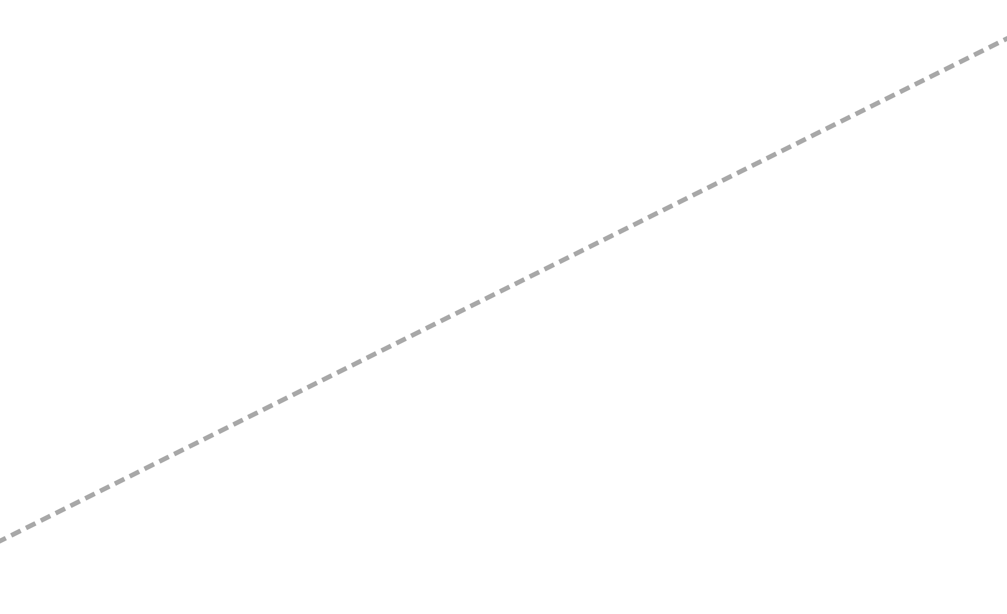
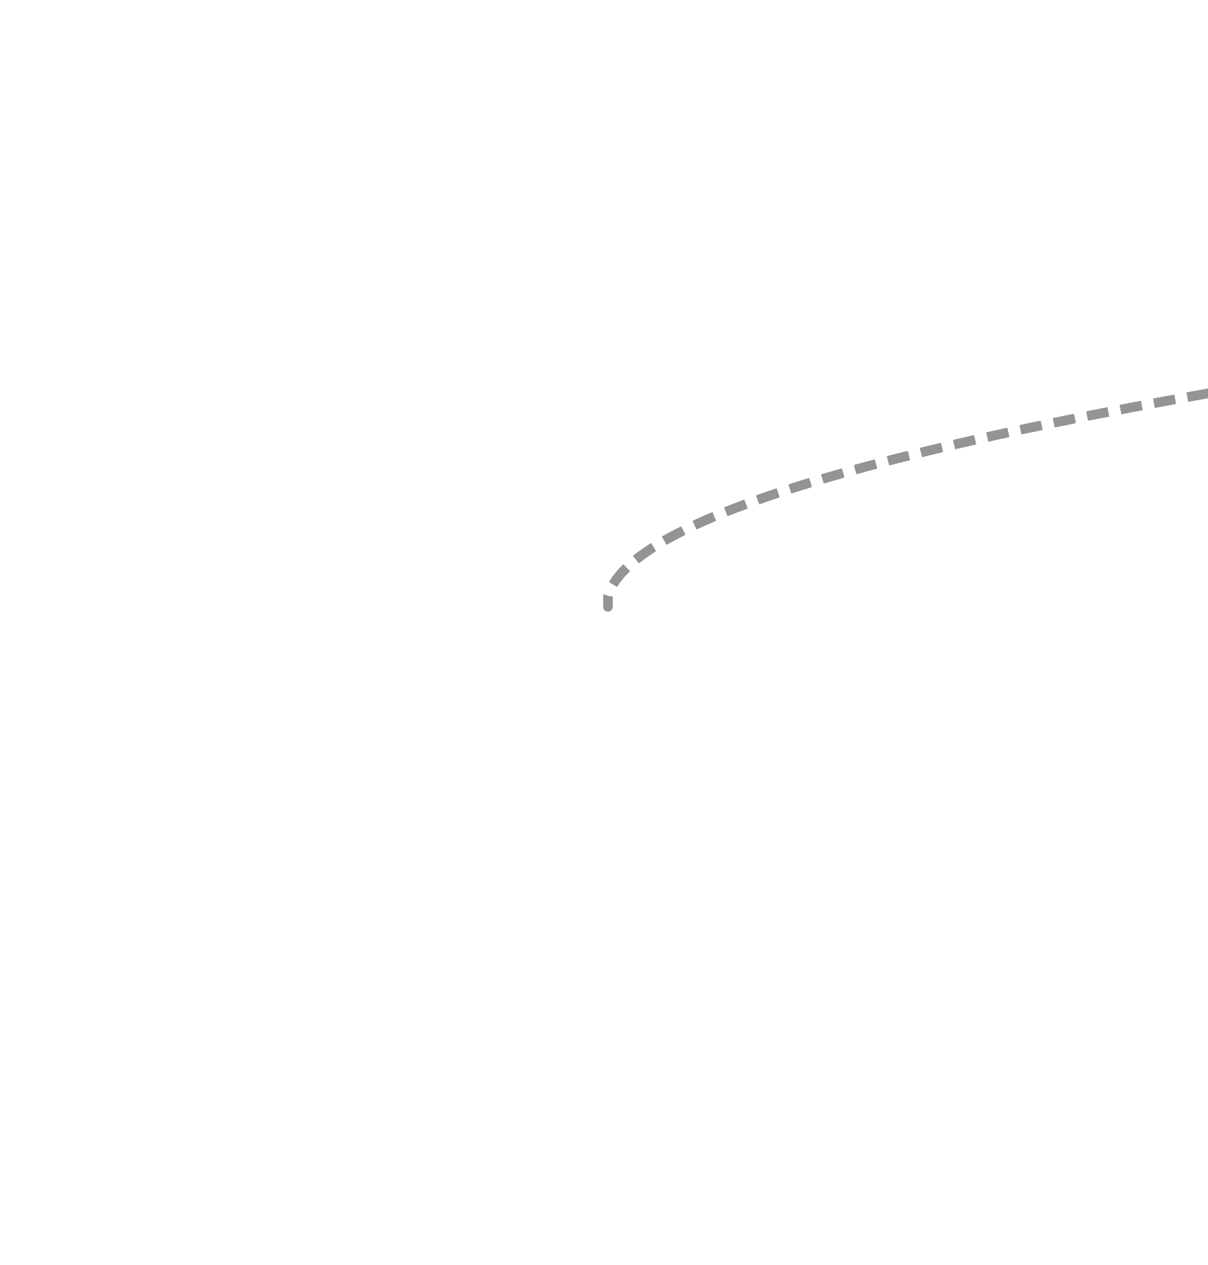


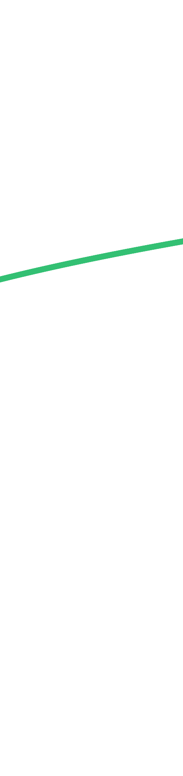

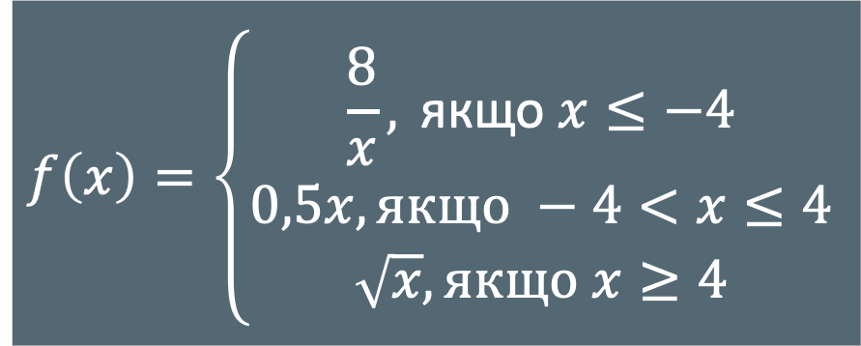
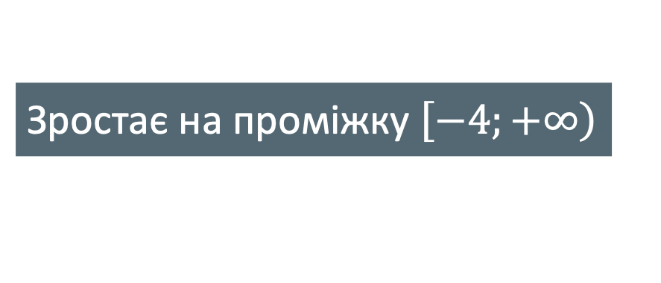



Розвʼязуємо разом
2
Побудуйте графік функції та знайдіть проміжки, на яких вона зростає, та проміжки, на яких – спадає.
$$y=\sqrt{x}$$
$$f\left(x\right)=\left\{\begin{aligned}\frac{8}{x}, \text{якщо} x≤−4 \\ 0,5x, якщо −4<x≤4 \\ \sqrt{x}, якщо x≥4\end{aligned}\right.$$
$$y=0,5x$$
Спадає на проміжку $\left(−∞\right.;\left.−4\right]$
Зростає на проміжку $\left[−4\right.;\left.+∞\right)$
$$y=\frac{8}{x}$$

Slide 5
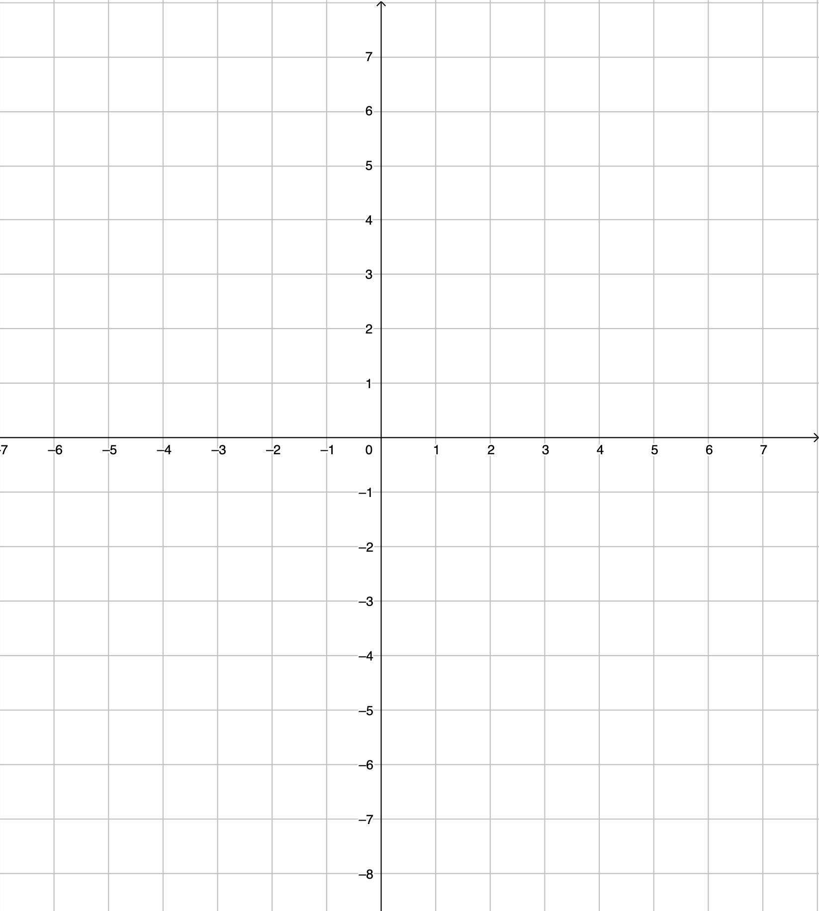
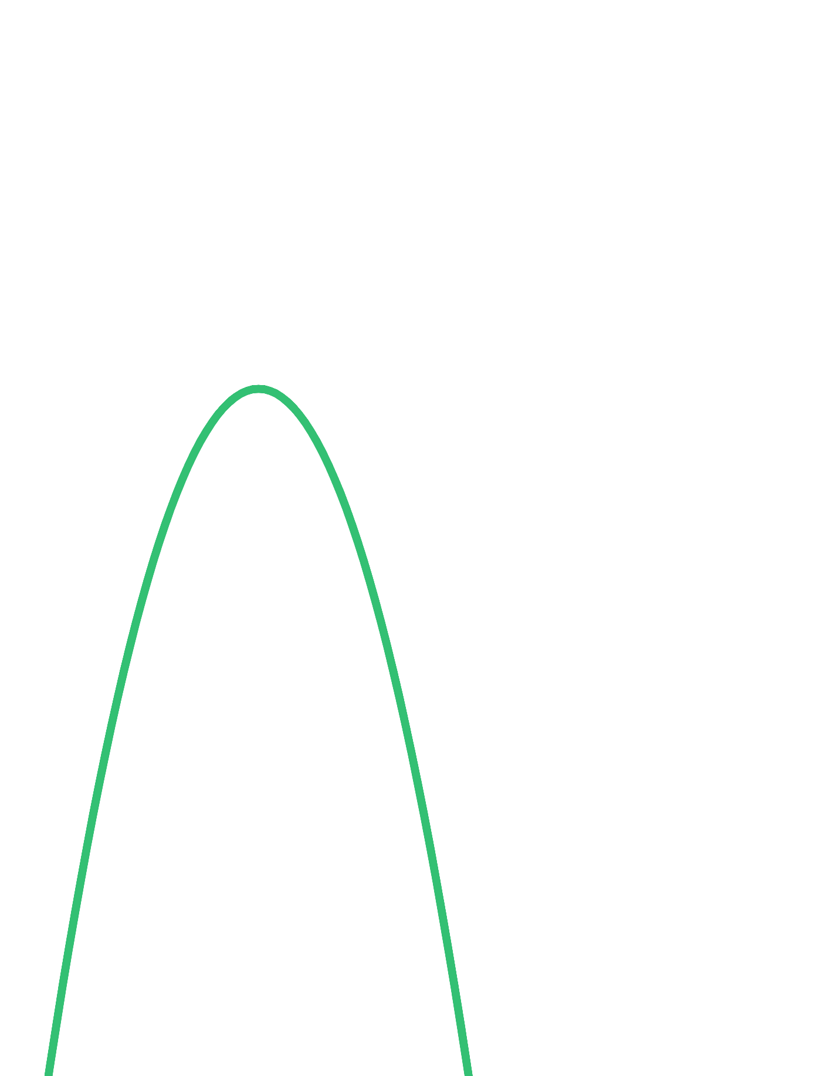

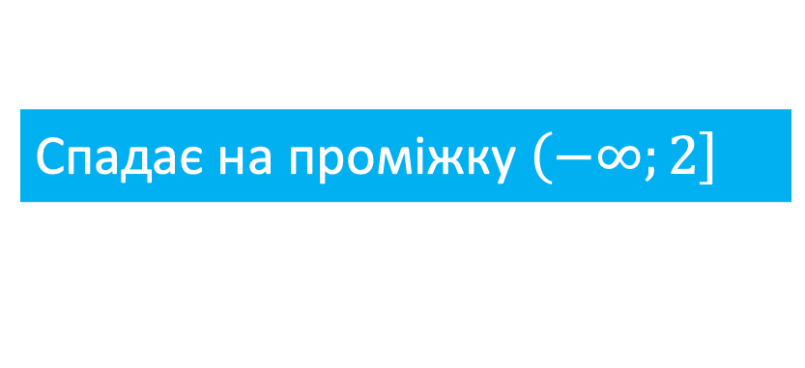
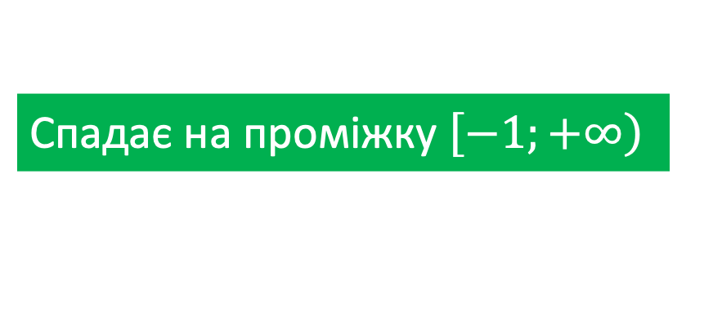


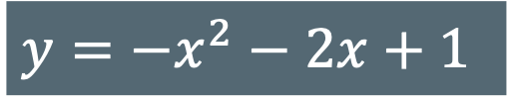

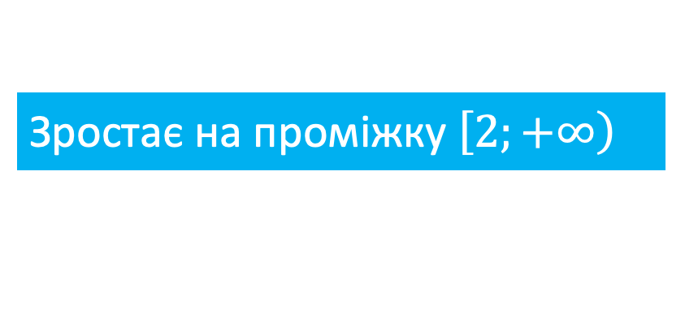

Розвʼязуємо разом
3
Знайдіть проміжки зростання і проміжки спадання функції:
1
$$y=x^{2}−4x$$
2
$$y=−x^{2}−2x+1$$
Спадає на проміжку $\left(−∞\right.;\left.2\right]$
$$y=x^{2}−4x$$
Зростає на проміжку $\left[2\right.;\left.+∞\right)$
Зростає на проміжку $\left(−∞\right.;\left.−1\right]$
$$y=−x^{2}−2x+1$$
Спадає на проміжку $\left[−1\right.;\left.+∞\right)$

Slide 6
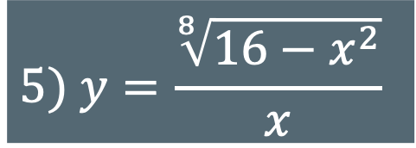
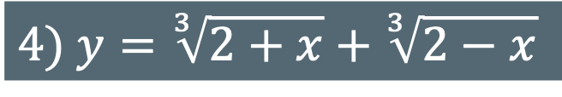
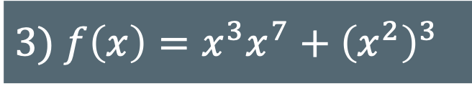
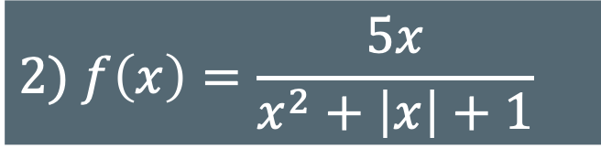

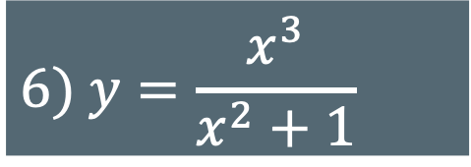
Розвʼязуємо разом
4
Дослідіть функцію на парність:
$$1) f\left(x\right)=\frac{\sqrt{1−x^{2}}}{1−x}$$
$$5) y=\frac{\sqrt[8]{16−x^{2}}}{x}$$
$$2) f\left(x\right)=\frac{5x}{x^{2}+\left|x\right|+1}$$
$$6) y=\frac{x^{3}}{x^{2}+1}$$
$$3) f\left(x\right)=x^{3}x^{7}+{\left(x^{2}\right)}^{3}$$
$$4) y=\sqrt[3]{2+x}+\sqrt[3]{2−x}$$

Slide 7




Розвʼязуємо разом
5
Чи є функція $f\left(x\right)=x^{8}$ парною, якщо її областю визначення є множина:
$$1) \left[−4;3\right]$$
$$2) \left(−7;7\right)$$
$$3) \left(−∞;8\right)∪\left(8;+∞\right)$$

Slide 8

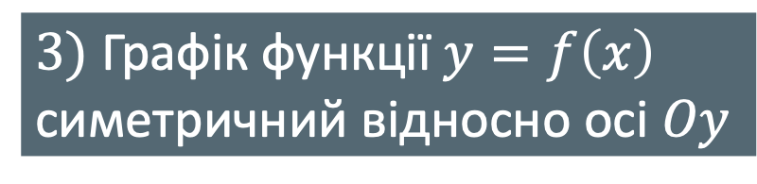


Розвʼязуємо разом
6
Парна функція $y=f\left(x\right)$ визначена на проміжку $\left(−∞;+∞\right)$. Які з наведених тверджень є правильними?
$$1) f\left(−14\right)=−f\left(14\right)$$
$$2) f\left(−8\right)=f\left(8\right)$$
$3)$ Графік функції $y=f\left(x\right)$ симетричний відносно осі $Oy$

Slide 9






Розвʼязуємо разом
7
Поясніть, які з даних функцій, заданих графіком, є:
1) парними
2) непарними
3) індиферентними
$$y$$
$$y$$
$$x$$
$$x$$
$$y$$
$$y$$
А
В
$$x$$
$$x$$
Б
Г

Slide 10

Домашнє завдання
Повторити §2, опрацювати конспект Виконати № 2.10; 2.21; 2.24(3, 6, 7, 8); 2.27; 2.33(3) | О.С. Істер
Опрацювати п.1 (стор. 8-9), конспект; Вміти відповідати на запитання 3-4 на стор. 9 Виконати № 1.4; 1.13; 1.15; 1.19; 1.21 | А.Г. Мерзляк та ін.
19.09.2025
Бажаю творчих успіхів!

